Slide 1




XXXVIII Jornada Giulio Massarani de Iniciação Científica, Tecnológica, Artística e Cultural
CRIPTOGRAFIA QUÂNTICA NO ESPAÇO LIVRE
Caracterização do Canal de Transmissão
Aluno: Otávio Cals Lins
Orientador: Malena Hor-Meyll
Coorientador: Stephen Patrick Walborn

Slide 2


Motivações
Divulgação Científica
  Ampliar o conhecimento sobre Criptografia Quântica.
  Atração de novos jovens para a área.
Desenvolvimento Tecnológico
  Obter experiência na construção e implementação de sistemas de criptografia quântica no Brasil.
1/16

Slide 3
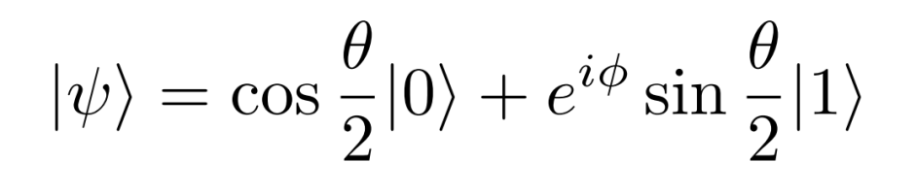
Criptografia
Conjunto de métodos para transmissão de mensagens entre indivíduos de forma sigilosa. Podemos classificá-la em duas categorias:
Clássica
  Bit Clássico: {0,1}
  Protocolos de geração de chaves vulneráveis a ataques.
Quântica
  Quantum Bits (qubit):
  Transmissão de qubits para gerar uma chave criptográfica de forma segura.
2/16

Slide 4
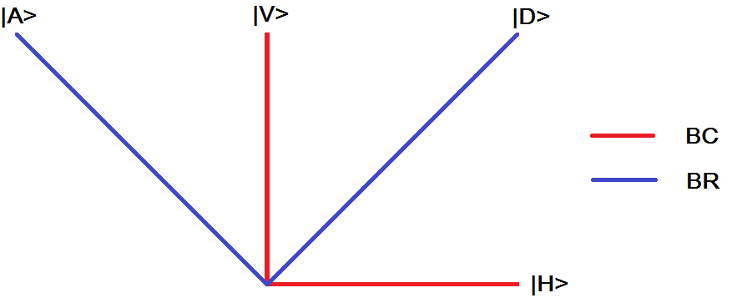
Protocolo BB84
Alice escolhe um auto estado de uma base, dentre duas bases disponíveis (BC e BR). Ela então envia um fóton polarizado de acordo com o auto estado escolhido
Bob escolhe entre uma das bases possíveis para realizar sua medida. Caso escolha a mesma base que Alice, ele recupera a informação transmitida. Caso contrário, a informação é perdida
3/16

Slide 5
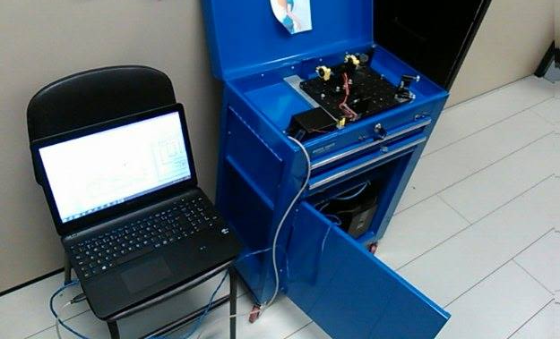
Realização Experimental (2015)
Em 2015 foram montadas dois módulos de comunicação dentro de carrinhos de fácil deslocamento. O intuito dessa montagem era servir como uma plataforma móvel de aprendizagem que pudesse ser transportada para demonstrações do protocolo.
Desvantagens:
  Instabilidade mecânica
  Alta taxa de absorção atmosférica
  Laser com perfil elíptico
  Divergência do laser
  Laser em regime intenso
  Baixa taxa de transferência de qubits
4/16

Slide 6
Realização Experimental (2016)
Visando solucionar os problemas encontrados na montagem anterior, foram construidos novos módulos. As soluções encontradas foram:
  Instabilidade mecânica
  Alta taxa de absorção atmosférica
  Perfil elíptico do laser
  Divergência do laser
  Laser em regime intenso
  Baixa taxa de transferência
  Carrinhos maiores e
  mais robustos
  Mudança para laser infravermelho
  Filtro Gaussiano
  Utilização de telescópios para colimação e focalização do laser
  Multiplexação do Laser
  Modulação do Laser
5/16

Slide 7
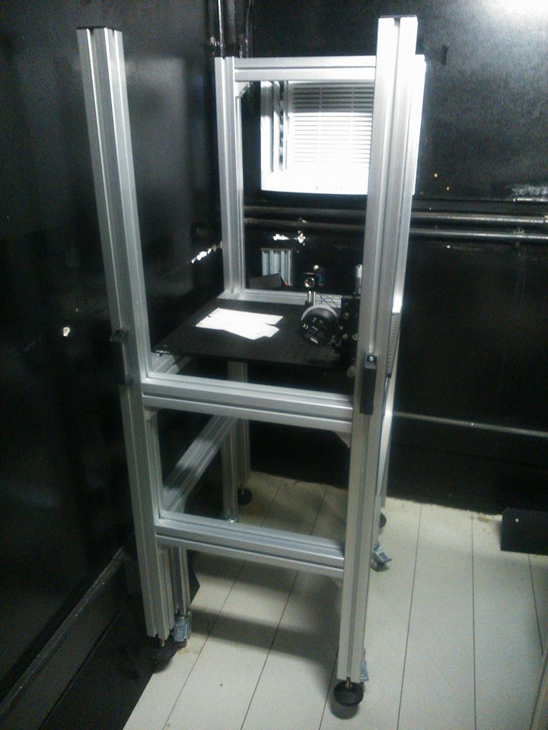
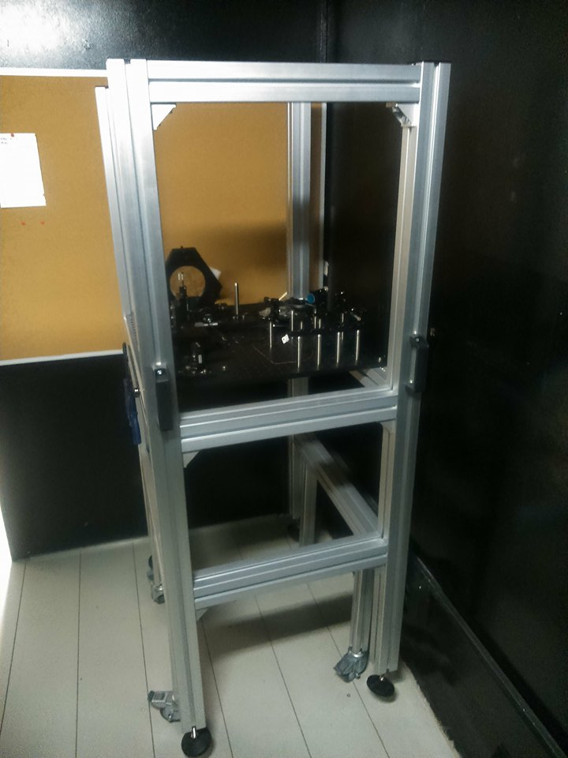
Módulos Robustos
6/16

Slide 8
Laser Infravermelho
7/16

Slide 9
Filtro Gaussiano
Um filtro de gaussiano é um dispositivo óptico que permite a passagem apenas do modo gaussiano de um laser incidente.
Como o laser utilizado apresentava um perfil elíptico, um filtro foi construido para obter um perfil gaussiano.
FOTOS DO FILTRO
8/16

Slide 10
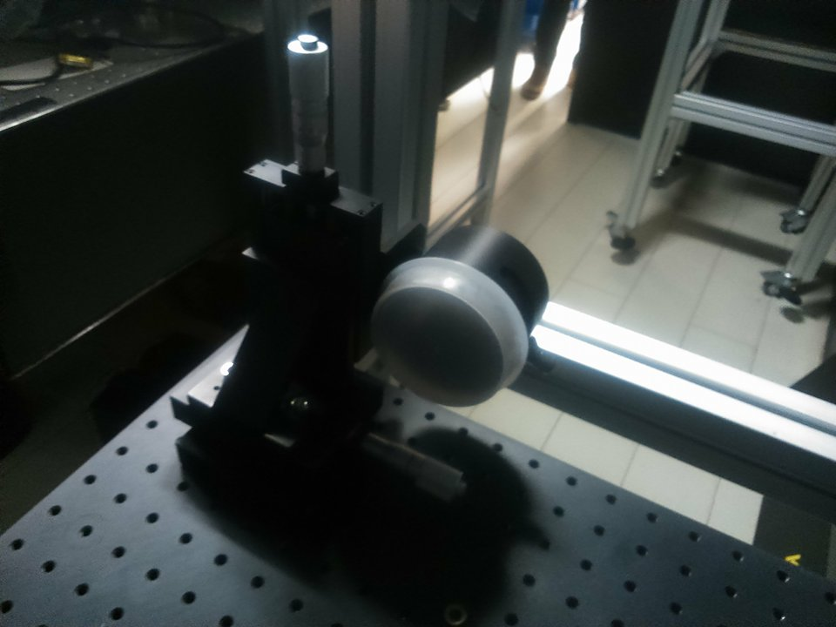
Para a análise do perfil do laser, devido ao seu novo comprimento de onda na faixa do infravermelho, foi utilziado um Laser Beam Profiler
9/16

Slide 11
Analise do perfil do Laser sem o filtro
Perfil 3D
Intensidade no Eixo X
Intensidade no Eixo Y
Perfil 2D
9/16

Slide 12
Analise do perfil do Laser com o filtro
Perfil 3D
Intensidade no Eixo X
Perfil 2D
Intenidade no Eixo Y
9/16

Slide 13
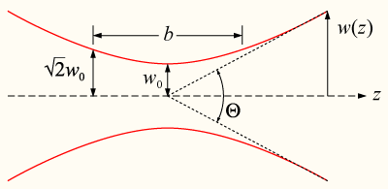
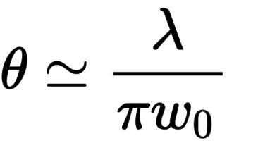
Telescópios
A colimação de um laser resulta no aumento de sua cintura, o que resulta numa menor divergência (relação inversamente proporcional).
Sendo assim, foram construidos telescópios para a transmissão e recepção responsáveis pela colimação e focalização do laser, respectivamente.
10/16

Slide 14
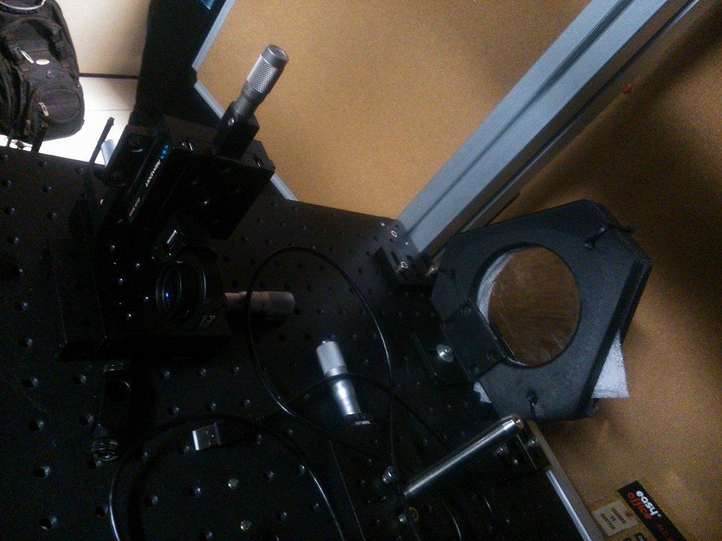
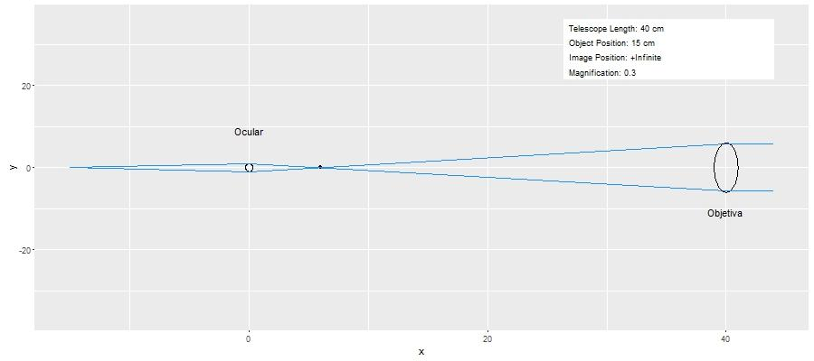
Telescópio de Transmissão
11/16

Slide 15
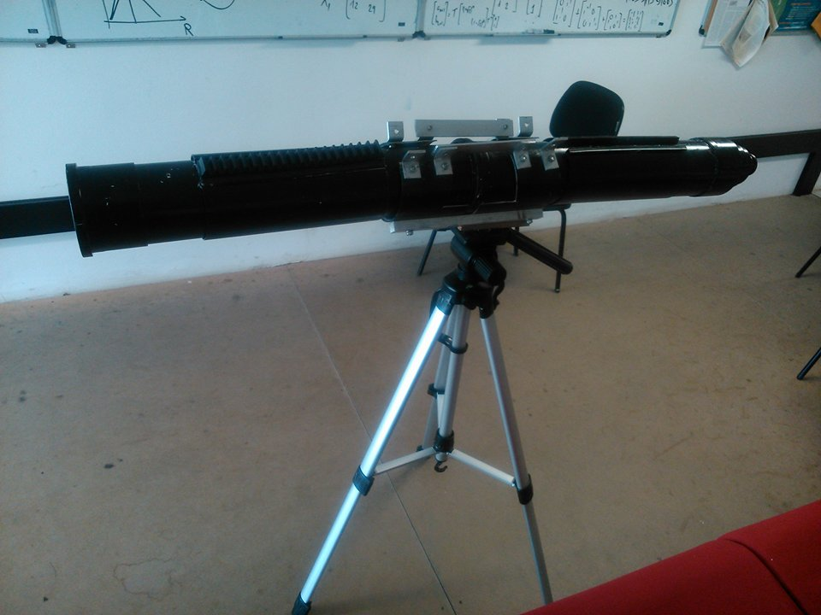
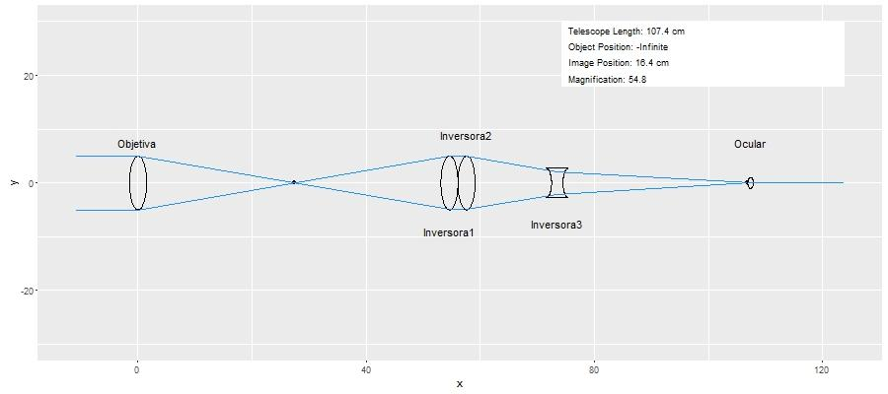
Telescópio de Recepção
12/16

Slide 16
Multiplexação
Nos módulos anteriores, a produção dos diferentes estados de polarização era feita através de placas de onda. No entanto, devido à natureza mecânica do processo de posicionamento das placas, a taxa de transferência se limitava à faixa de Hz.
Sendo assim, decidiu-se pela multiplexação utilizando 4 lasers, cada um emitindo fótons em um dos estados possíveis de polarização do protocolo BB84. Ativando-os alternadamente, em conjunto com a modulação individual de cada um, permite ao experimento atingir uma taxa de transferência na faixa de MHz.
13/16

Slide 17
Desenho do esquema
14/16

Slide 18
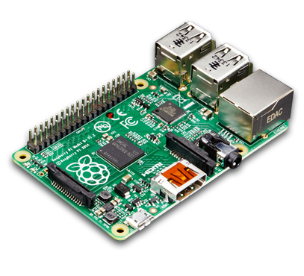
Modulação do Laser
Buscando a redução da emissão dos lasers e o aumento da taxa de transferência, cada um foi modulado, através da utilização de tranistores, por uma onda quadrada de 25MHz
Para a produção da onda quadrada foi escrito um software para controlar o GPIO de um microcontrolador Raspberry Pi
15/16

Slide 19
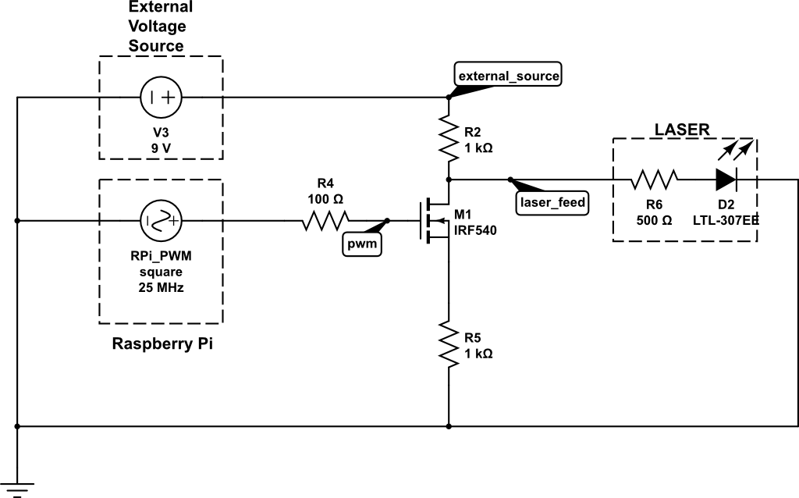
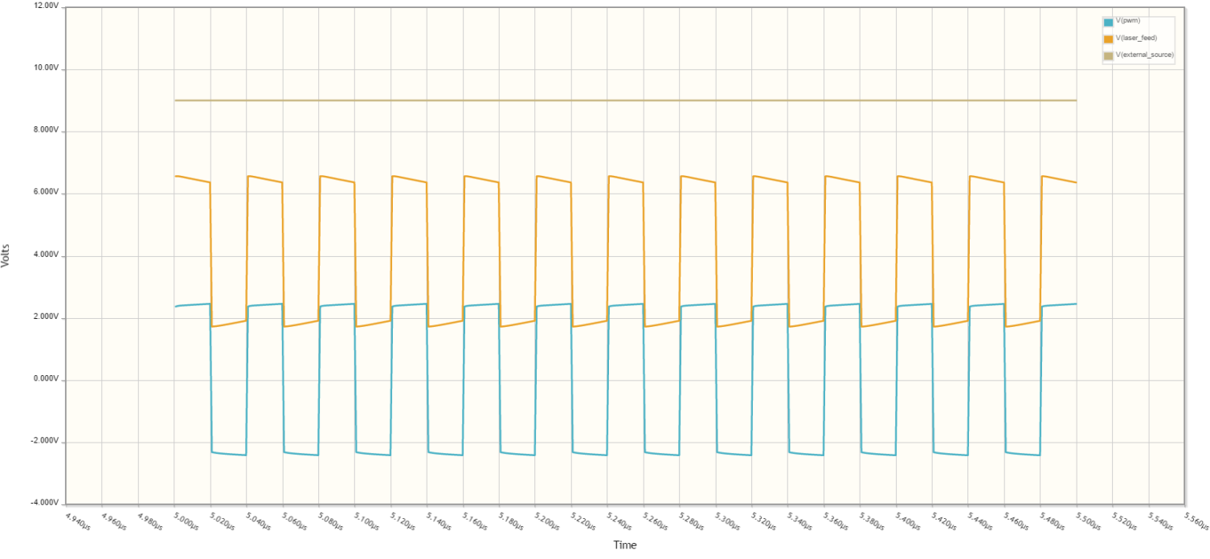
16/16

Slide 20
Planos Futuros
Como planos futuros para o projeto, temos:
  Integração de todos as modificações nos novos módulos
  Testes a grandes distâncias (200m -> 1km -> ?km)
  Análise e tratamento de erros
17/16

Slide 21
Trabalho Conjunto
Este projeto está sendo realizado em conjunto com os colegas Paulo Sahium e Matheus Esteves, que apresentará a parte da recepção do protocolo em sua apresentação “CRIPTOGRAFIA QUÂNTICA NO ESPAÇO LIVRE - ???”
Agradecimentos Especiais
  Ricardo Michel
  Daniel Schneider
18/16

